Slide 1
Курс праксиологии и экономики как часть предпринимательского кругозора
Заметки в процессе разработки
Виктор Агроскин
Ассоциированный исследователь, ШСМ
22.05.2021

Slide 2

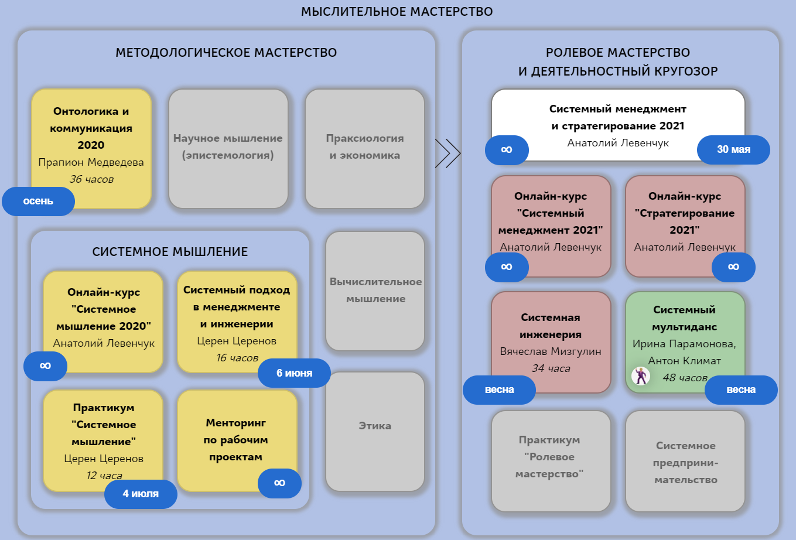
Школа системного менеджмента

Slide 3
Системное предпринимательство – будущий курс ШСМ
Требует освоения кругозорной трансдисциплины – «как устроена жизнь»
Праксеология – наука о человеческой деятельности
Необходима для освоения многих частных практик из нескольких «сфер деятельности»:
Коммерция
Финансы
Право (частично)
Цель:
Набор необходимых понятий (понятийный миниум)
Понимание связей между ними в теории
Умение видеть изученное в реальной жизни

Slide 4
Предприниматель
Абстрактная деятельностная роль
Путаница в «бытовом» языке:
Капиталист
Инвестор
Буржуй
Олигарх
Или не такая уж и путаница:
Лавочник
Businessman
Спекулянт
Функциональное описание роли:
Предсказывать будущее

Slide 5
Методологические предпосылки
Методологический априоризм и интроспекция в индивидуализме, Мизес «Человеческая деятельность», 1949:
… принцип, в соответствии с которым эго рассматривает любое человеческое существо, как если бы иное мыслящее и действующее существо было похоже на него, доказал свою полезность как в обыденной жизни, так и в научных исследованиях. Нельзя отрицать, что он работает.
Вне всякого сомнения, практика рассмотрения других людей как существ, которые мыслят и действуют как я, эго, оказалась успешной;
Тот, кто обращается к другому человеку, желая информировать или убедить его, задает вопросы или отвечает на вопросы других людей, может сделать это только потому, что может обратиться к чему-то общему для всех людей, а именно к логической структуре человеческого разума. …
Для человека безразлично, существуют или нет за пределами области, доступной человеческому разуму, другие области, где есть нечто, категориально отличающееся от человеческого мышления и деятельности. Никакое знание из этих областей не проникает в человеческий разум. … Человеческое знание обусловлено структурой человеческого разума.

Slide 6
Уровни рассмотрения деятельности
Индивид
Транзакция
Рынок
Фирма
Денежная система
Рынок инвестиций
Государство
Экономика

Slide 7
Индивид
Деятельность
Неудовлетворённость
Решения
Цель и средства, целенаправленное действие (рациональность)
Выбор
Ресурс
Ограниченность
Полезность
Субъективная полезность
Убывающая предельная полезность
Предпочтение
Ординальная природа предпочтений
Межвременное предпочтение
Несравнимость межсубъектных предпочтений
Издержки
Отрицательная полезность труда
Альтернативные издержки
Предельные издержки
Маржинальный выбор

Slide 8
Транзакция
Собственность
Принятие решений
Ответственность за решения
Добровольная сделка
Положительная сумма (Взаимовыгодность)
Моментальная оценка и оценка post factum
Справедливость
Рынок
Разделение труда
Закон сравнительных преимуществ
Международная торговля
Свобода торговли и свобода перемещения рабочей силы

Slide 9
Рынок
Цена
Издержки
Предельные издержки
Спрос и предложение
Распределённая информация
Сложность сбора vs Невозможность сбора
Конкуренция
Постоянный поиск предпочтений и способов их удовлетворить
Постоянная конкуренция предсказаний
Процесс, а не равновесный результат
Монополия
Планирование
Центральное планирование
Организованный рынок

Slide 10
Индивид
Капитальные блага
Сбережения (Отказ от моментального потребления)
Инвестиции
Процентные ставки
межвременные предпочтения, инфляция, риск
Денежная система
Товарные деньги
Происхождение денег
Фиатные деньги
Двухуровневая банковская система
Денежные агрегаты
Государственные гарантии
too big to fail

Slide 11
Рынок
Спрос на денежные остатки
«Уравнение» денежного обмена (тождество)
Инфляция
Рост денежной массы vs. Рост цен
Индивид
Предприниматель
Инвестор
Менеджер
Работник

Slide 12
Фирма
Транзакционные издержки
Рынок и найм
Труда как товар
Бухгалтерская и экономическая прибыль
Учёт альтернативных издержек
Границы фирмы
Ограниченная ответственность и субъектность фирмы
Товарищества
Смешанные товарищества
Акционерные общества
Собственность и долг
Смешанные формы
Управление
Принципал-агентский конфликт

Slide 13
Экономика
Роль потребителя и роль производителя (создание рабочих мест, «разбитое окно»)
Инвестиции
австрийская теория цикла
инновационные/технологические циклы
Исчерпание ресурсов
Государство
Регулирование
Финансирование расходов государства
налоги и эмиссия
государственные займы
социальное государство, пенсии
Искажения цен
От регулирования (лицензии, протекционизм)
От налогообложения
От ограничения или субсидирования цен
От эмиссии

Slide 14
Рынок инвестиций
Фондовый рынок
Акции
Облигации
Производные ценные бумаги
Венчурный капитал
Фонды, стартапы, exits
IPO, SPAC

Slide 15
Предполагаемые экономические кейсы для обучения минимуму
Эволюция денежной системы: фиат, валютные союзы, криптовалюты
Контроль денежного обращения, KYC/AML, currence weaponisation и санкции
Торговые союзы, протекционизм
Токенизация активов
Маркетплейсы, уберизация, финансовые инновации, размывание границ фирмы
Регулирование цен, инфраструктурные отрасли
Копирайт, авторское право, патенты, свобода слова и монополия

Slide 16



Устройство курса: выбор учебников
Учебник
Задачник
Терминология
~450 стр.
Non-fiction
~200 стр.
Учебник ~450 стр.

Slide 17
Сравнение по темам
Тема | Мёрфи | Усанов | Гвартни, Строуп
Методологический индивидуализм, природа действия, субъективизм | Полно | Кратко | Отсутствует («Стимулы»)
Полезность, издержки, маржинализм | Полно | Полно | Полно
Сделки | Полно | Полно | Полно
Сравнительные преимущества, торговля | Полно | Кратко | Полно
Понимание рынка и конкуренции | Процесс поиска | Процесс поиска | Стремление к равновесию
Теория денег | Полно | Полно | Кратко, «функции денег»
Банковская система | Кратко | Кратко | Отсутствует
Экономический цикл | Полно | Кратко | Отсутствует
Рынки капитала | Полно | Кратко | Отсутствует
Предприниматель и предпринимательская прибыль | Кратко | Отсутствует | Отсутствует

Slide 18



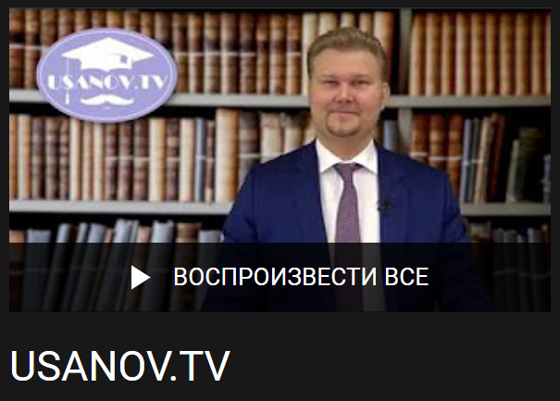
Дополнительное чтение
https://sotsium.ru/ekonomicheskaya-teoriya/ekonomicheskie-sofizmy.html
https://sotsium.ru/ekonomicheskaya-teoriya/chto-vidno-i-chego-ne-vidno.html
https://sotsium.ru/etika/ovcy-v-volchih-shkurah.html
Или послушать?
https://www.youtube.com/playlist?list=PL4_ovzXoeBNnY_mp1vf801G2YNaT0SaOt

Slide 19
Личности в цифровом мире (Лебедевские чтения, 2018)
Capacities or attributes common to definitions of personhood can include human nature, agency, self-awareness, a notion of the past and future, and the possession of rights and duties, among others.
https://en.wikipedia.org/wiki/Personhood
Субъекты, действующие в цифровом мире способом, позволяющим убедиться в их независимости от иных личностей
Субъективность подхода – убедиться, а не формально доказать
Самопринадлежность
Собственность на самого себя
Собственность?

Slide 20
Можно ли будет имплементировать ИИ как личность?
Свобода личности?
Каковы границы вмешательства создателя (разработчика) ИИ?
Можно ли гарантировать отсутствие вмешательства создателя (разработчика) ИИ? Нет ли back door?
Как определить, та же ли личность перед нами, что час назад?
Во всех ли архитектурах возможно обеспечить знание секретного ключа?
Так ли это очевидно и для человека?
Как отличить самообучение от вмешательства?
Неизменность противоречит обучаемости
Так ли это очевидно и для человека?
Защищённая компьютерная среда – возврат к ограничениям 4D мира?
Проблема обучения против вмешательства
Проблема знания секретного ключа

Slide 21
Личности в цифровом мире Праксиологический шаг
Capacities or attributes common to definitions of personhood can include human nature, agency, self-awareness, a notion of the past and future, and the possession of rights and duties, among others.
https://en.wikipedia.org/wiki/Personhood
Субъекты, действующие в цифровом мире способом, позволяющим убедиться в их независимости от иных личностей
Субъективность подхода – убедиться, а не формально доказать
Самопринадлежность
Собственность на самого себя
Целенаправленное/Сознательное действие vs. Бессознательное/Автоматическое действие
(Само)сознание – формализованная в рамках теории «искусственного интеллекта» концепция
Действующий в цифровом мире субъект

Slide 22
Квалификация личности как праксиологического агента
Признаки:
Неудовлетворенность
Целеполагание
Предпочтения
Планирование
Собственность на ресурсы
Доступ к рынку ресурсов
Обязательное требование:
Наличие открытого выбора альтернативных целей и средств их достижения
Могут ли ИИ отличаться от людей:
Отрицательная полезность труда?
Обязательна из принципа наименьшего действия?
Закон убывающей предельной полезности?
Положительные временные предпочтения?

Slide 23
Спасибо за внимание!

